Slide 1

Škola: Základní škola a Mateřská škola Halže, příspěvková organizace
Název: VY_32_INOVACE_11_HV_Písnička Žádnyj neví, co sou Domažlice
Číslo projektu:CZ.1.07/1.4.00/21.3551
Autor: Mgr. Jarmila Kočandrlová
Anotace:
Určeno žákům prvního stupně ZŠ
Motivace k nácviku písně
Obsahuje odkaz na video Zpívánky a zvukový záznam písně

Slide 2
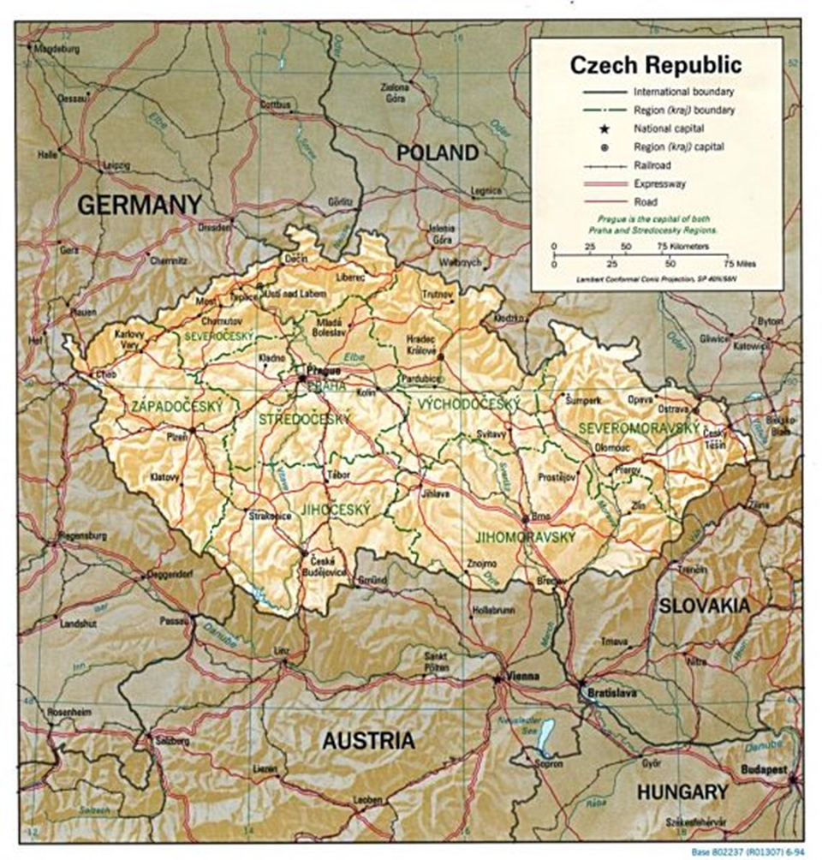

Žádnyj neví, co sou Domažlice
Halže
Domažlice

Slide 3
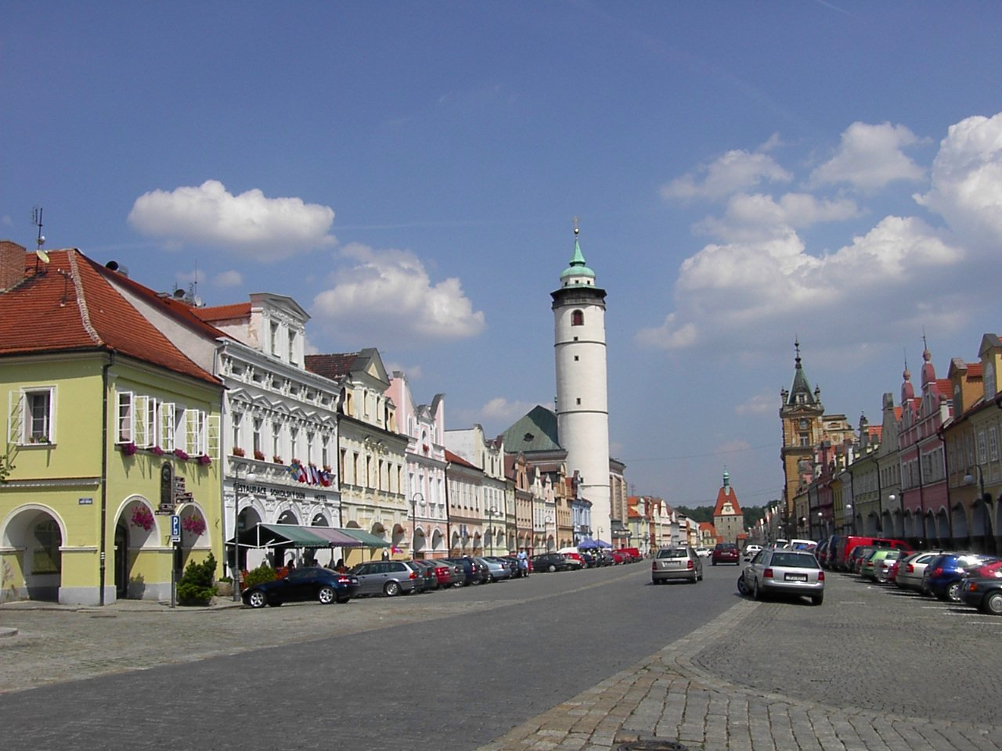


Slide 4
Pohodlně se posaďte
a poslechněte si
ZPÍVÁNKY

Slide 5
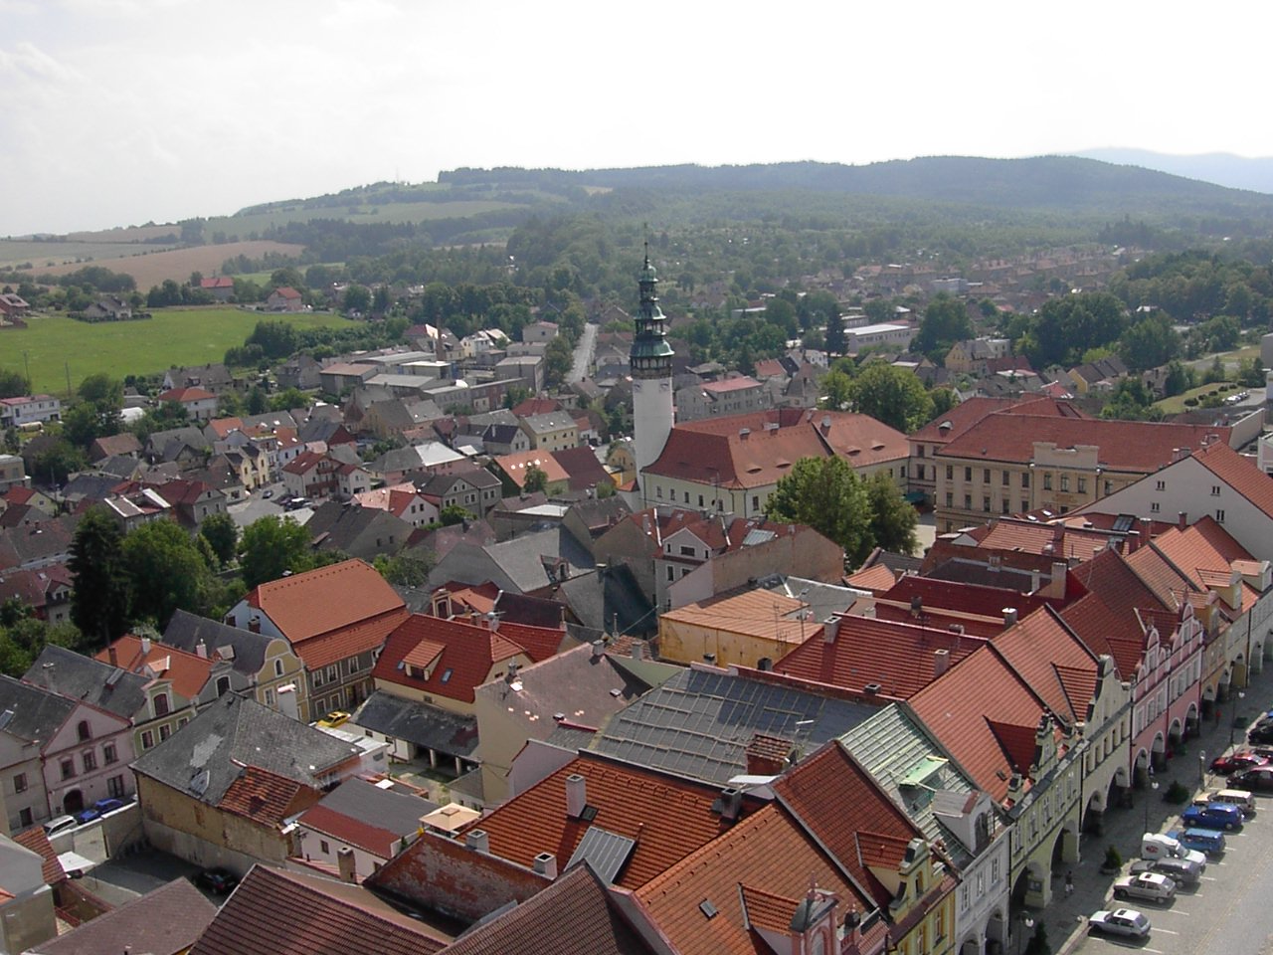
ŽÁDNYJ NEVÍ, CO SOU DOMAŽLICE,
ŽÁDNYJ NEVÍ, CO JE TO TAUS.
TAUS JE TO NĚMECKY,
DOMAŽLICE ČESKY,
ŽÁDNYJ NEVÍ, CO JE TO TAUS.

Slide 6
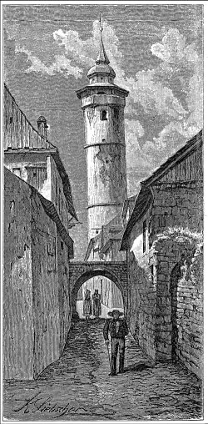
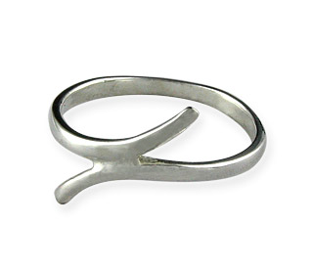
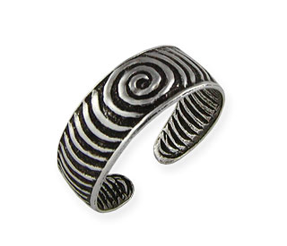
Žádnyj neví, co je to železo,
žádnyj neví, co je kroužek.
Kroužek je železo,
má zlatá Terezo,
žádnyj neví, co je kroužek.

Slide 7
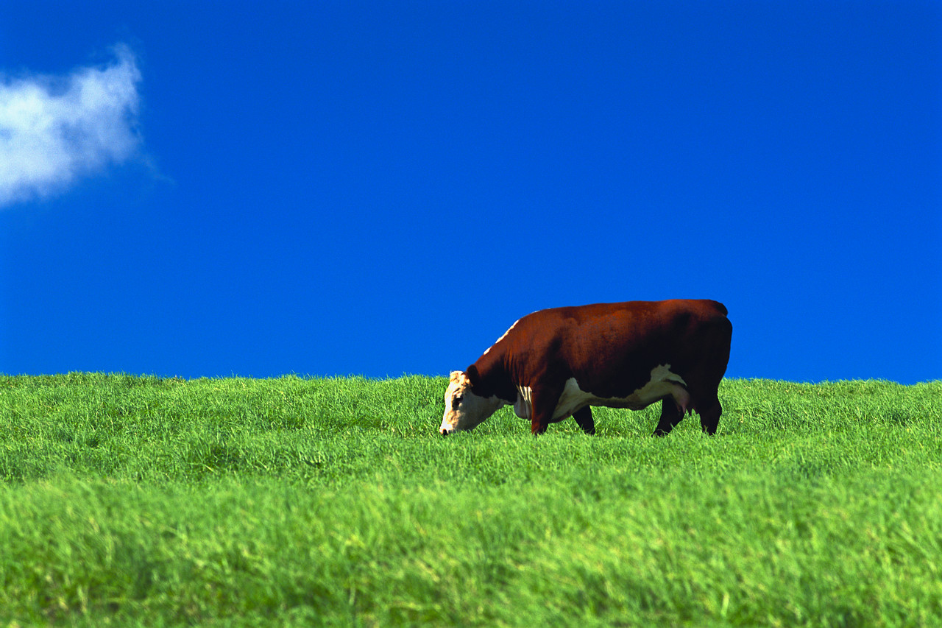
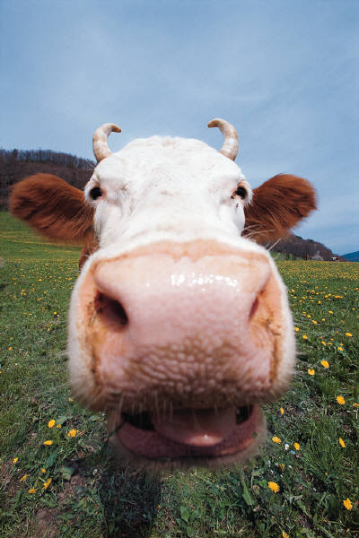
Proto jsem se mladičká vdávala,
habych dělat nemušíla.
Muž mi koupil krávu,
já muším na trávu,
tomu jsem se
nenadíla.

Slide 8
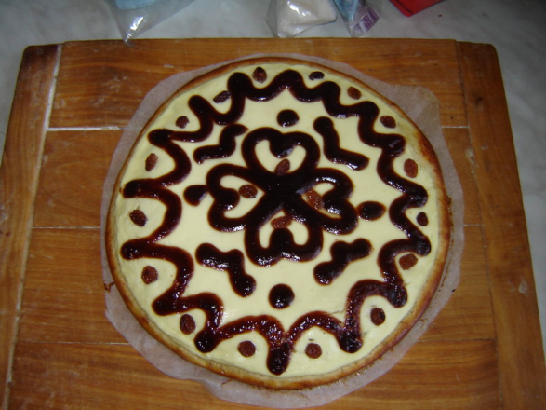
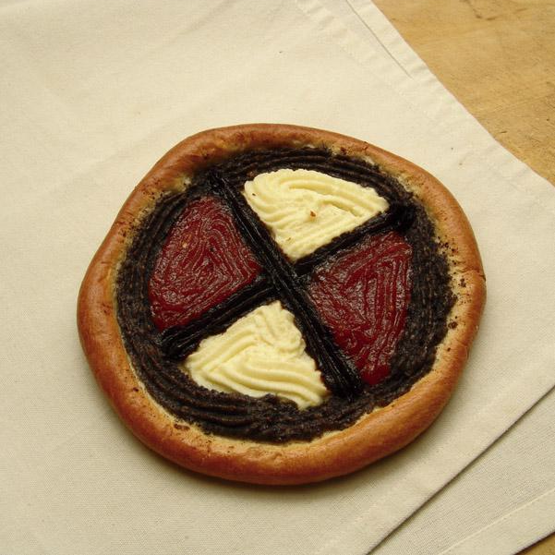


Oblast okolo Domažlic se nazývá Chodsko.
Chodové byli sedláci, kteří vykonávali ve 14.-17.století ozbrojenou strážní službu české západní hranice.
Na Chodsku se mluví chodským nářečím. Setkáváme se s ním i v písničce. Poznáš, která slova se zpívají v nářečí?
ŽÁDNYJ
NEMUŠÍLA
HABYCH
NENADÍLA

Slide 9
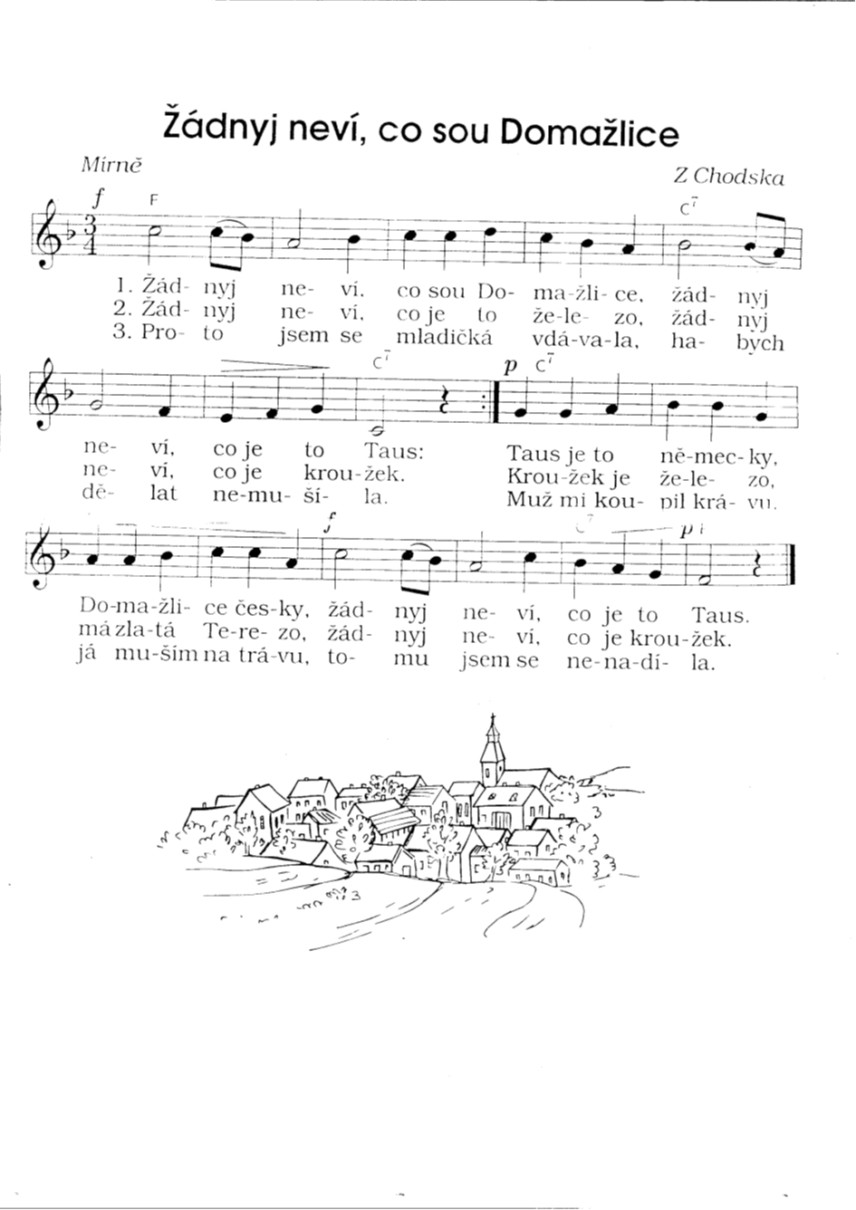
V jakém taktu je píseň?
3/4
V jakém tempu se zpívá?
MÍRNĚ
Je lidová nebo umělá?
LIDOVÁ
Kolik má slok?
3

Slide 10
Najdi notu c1.
Vyhledej notu c2.
Zakroužkuj modře dynamická znaménka.
REPETICE zabarvi zeleně.
Červeně označ noty půlové.
LEGATO označ oranžově.
Žlutě vybarvi takty složené ze samých čtvrťových not.
Pomlky označ fialově.
Vyznačuj ve svém pracovním listě.

Slide 11

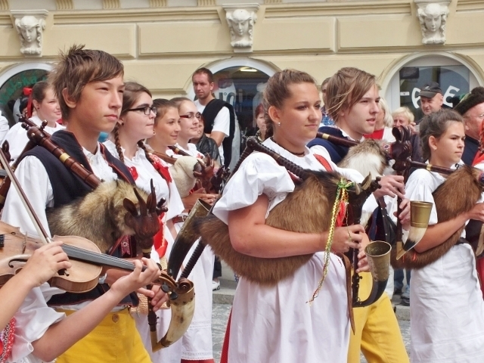
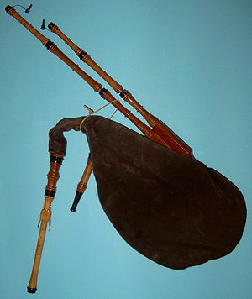
Poslechněte si písničku ještě jednou.
mp3
Který hudební nástroj jste slyšeli?
DUDY

Slide 12
CITACE:
Obrázek notového záznamu:
Naskenovaná píseň :
JAGLOVÁ, J. Hudební výchova 3 pro 3.ročník základní školy. 1.vyd. Brno : Nová škola, 1999.
ISBN 80-85607-82-4. s. 44.
OBRÁZKY: kliparty z webu Office.com
MAPA:
http://obrazky.cz/detail?q=mapa%20%C4%8Dr&offset=37&limit=20&bUrlPar=filter%3D1&resNum=47&ref=http%3A//obrazky.cz/%3Fq%3Dmapa%2B%25C4%258Dr%26from%3D19&resID=T5u3_Xc_m-HLT9v6NAAxptcmbO3ycR68uXc9ib_uyLA&imgURL=http%3A//emapa.cz/maps/mapa-cr-reliefni_s.jpg&pageURL=http%3A//emapa.cz/mapa-cr/&imgX=570&imgY=596&imgSize=112&thURL=http%3A//media1.picsearch.com/is%3FT5u3_Xc_m-HLT9v6NAAxptcmbO3ycR68uXc9ib_uyLA&thX=123&thY=128&qNoSite=mapa%2B%C4%8Dr&siteWWW=&sId=XhxCPGxCwS48u-rWYALS
FOTOGRAFIE:
http://upload.wikimedia.org/wikipedia/commons/2/2a/Domazlice_namesti.jpg
http://upload.wikimedia.org/wikipedia/commons/f/fa/Chodsky_hrad.jpg
http://www.domazlice.info/o-domazlicich/hranicni-mesto-domazlice.html
http://www.prsten.cz/foto/CP/1761-1.jpg
http://www.prsten.cz/foto/CP/1937-1.jpg
http://upload.wikimedia.org/wikipedia/commons/b/b6/Domažlice_znak.png
http://cs.wikipedia.org/wiki/Dudy
http://blog.idnes.cz/blog/14045/285326/7_ZUS_Strakonice.jpg
http://www.obrazky.cz/detail?q=chodsk%C3%9D%20KOL%C3%81%C4%8C&offset=1&limit=20&bUrlPar=filter%3D1&resNum=11&ref=http%3A//www.obrazky.cz/%3Fq%3Dchodsk%25C3%259D%2BKOL%25C3%2581%25C4%258C%26from%3D73&resID=EpveOdUvQi3PbobIgLvrl8EdRYJkbu0YrftxbQ5et0s&imgURL=http%3A//www.precliky.cz/sortiment_big/182.jpg&pageURL=http%3A//www.precliky.cz/eshop-jina-pekarna-horovice.php%3Fid%3D10&imgX=601&imgY=601&imgSize=56&thURL=http%3A//media2.picsearch.com/is%3FEpveOdUvQi3PbobIgLvrl8EdRYJkbu0YrftxbQ5et0s&thX=128&thY=128&qNoSite=chodsk%C3%9D%2BKOL%C3%81%C4%8C&siteWWW=&sId=9UxPyswPwVtXe-1DZdHi
http://foto.dama.cz/img/173/173328.jpg

